Slide 1
Интегрированная модель этнокультурного содержания образования в МАОУ «Васькинская основная общеобразовательная школа-детский сад»
Суксунский район, д.Васькино,
Порядина Наталья Владимировна, учитель истории,
15 сентября 2015 г.

Slide 2
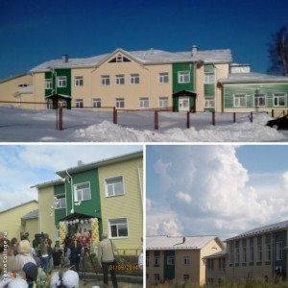
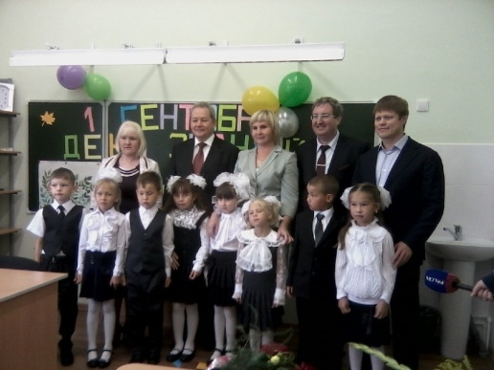
МАОУ «Васькинская оош-детский сад»
Расположена на территории Суксунского
Муниципального района, здание 2014 года постройки, учреждение реализует программы дошкольного, начального и основного уровней образования.
В учреждении 80 обучающихся и воспитанников 13 педагогов.
Учреждение посещают дети из 4 деревень.
Национальный состав:
72 % - марийцы, 8% -русские

Slide 3
Сущность этнокультурной компетентности заключается в том, что человек, обладая данной компетентностью, выступает активным носителем опыта в области этнокультур и межэтнического взаимодействия
в рамках ФГСО второго поколения особое место занимает этнокультурная компетенция

Slide 4
Интегрированная модель этнокультурного содержания образования
обучение
внеурочная деятельность
дополнительное образование
социум,
семья
воспитание
Образовательный
процесс

Slide 5
ОБУЧЕНИЕ
ПО «Филология»
ПО
«Общественно-научные предметы»
ПО
«Естественно-научные предметы»
ПО «Искусство»
ПО «Физическая культура»
ПО «Технология»

Slide 6
ВНЕУРОЧНАЯ
ДЕЯТЕЛЬНОСТЬ
Спортивно-оздоровительное
«Игромания»
(игры народов края)
«Ритмика по марийским мотивам»
«Язык через историю и культуру сылвенских марийцев»
«В мире марийского языка»
Духовно-нравственное
Общеинтеллектуальное
«Как хорошо уметь читать»
«Родное слово»
(Сылнемут аршаш)
Социальное
Клуб оратор «Говори свободно»
«Азбука общения»
Общекультурное
«Мастерица мари»
«Танец, я и музыка»
«Праздник своими руками»

Slide 7
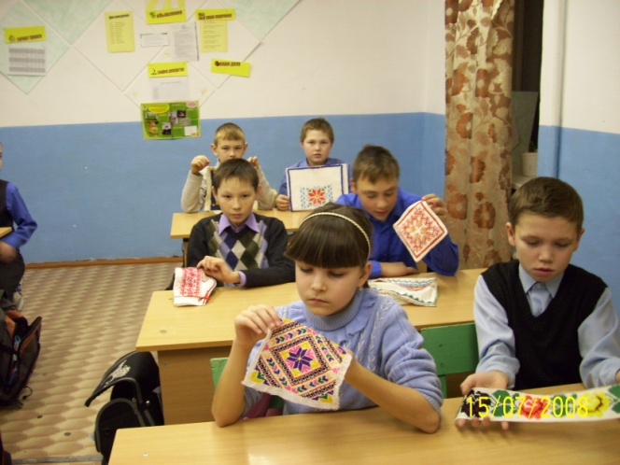
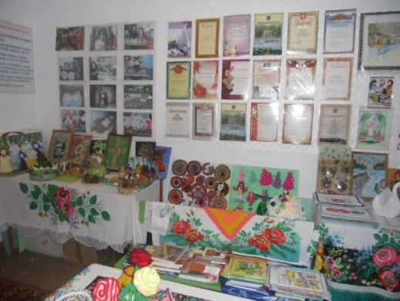
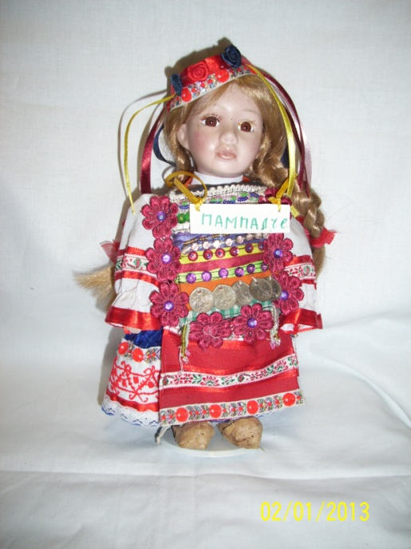
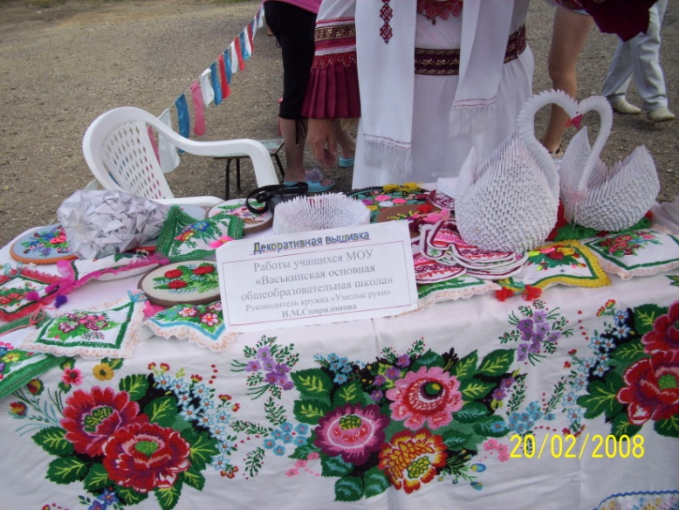
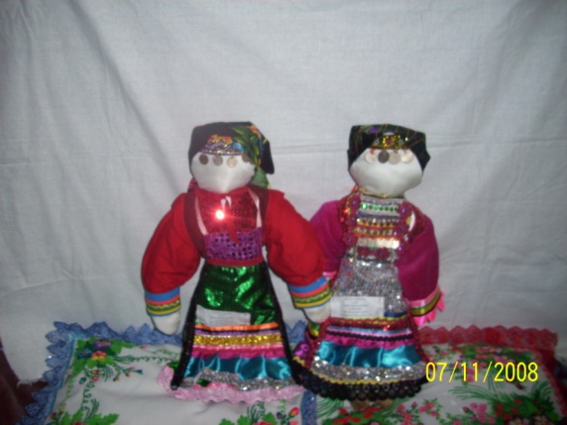
ДОПОЛНИТЕЛЬНОЕ
ОБРАЗОВАНИЕ

Slide 8
Цель такого взаимодействия с семьями является вовлечение родителей в этнокультурный образовательный процесс, включающий физическое, эмоциональное, духовно-нравственное воспитание детей на основе традиций народной культуры
СОЦИУМ, СЕМЬЯ
Коллективные формы работы
Индивидуальные формы работы
Родительские собрания
Конференции
дни открытых дверей отчетные концерты
выставки учащихся, народные праздники
- Консультации, беседы
- поручения при подготовке к проведению народных праздников
- совместная с детьми творческая деятельность, помощь в организации и проведении экскурсий и поездок

Slide 9
- кросс - культурный метод - метод эмпатии - метод контраста - метод рефлексии - метод моделирования и реконструкции - игровые методы - дискуссионные методы - культурный ассимилятор или так называемая техника повышения межкультурной сензитивности - метод проектов (организация исследовательской деятельности учащихся)
Активные методы обучения и воспитания, наполненные этнокультурным содержанием:

Slide 10
Формируя этнокультурную компетентность школьников, мы должны делать акцент на приобщение их к красоте и добру, на желание видеть неповторимость родной культуры, природы, участвовать в их сохранении и приумножении.
Ведь какими вырастут наши дети, люди нового поколения –
зависит от нас!

